Slide 1
Индивидуальный проект в старших классах
(из опыта работы)
Подготовила:
Учитель физики
Корчагина В.С.

Slide 5
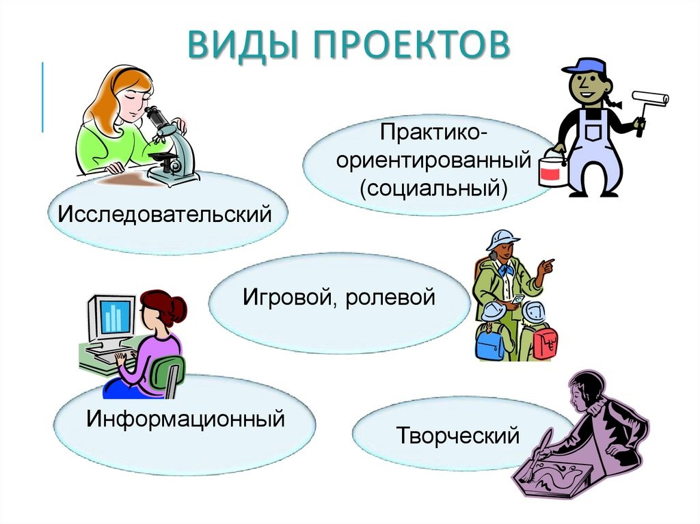

Slide 6
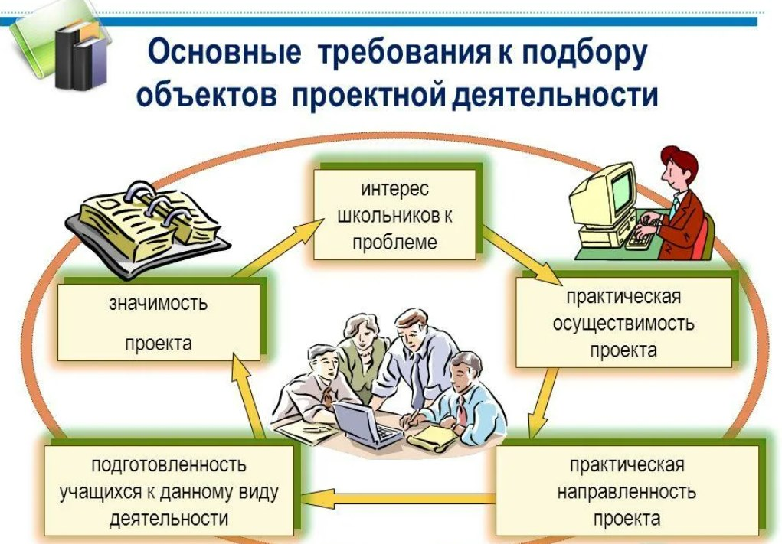

Slide 9
